Slide 1
第七讲：指 针（二）

Slide 2
目 录
01
指针的概念
02
指针和数组
03
指针和字符串
04
指针和函数
05
指针数组和指向指针的指针
Notes:
使用方法： 【更改文字】：将标题框及正文框中的文字可直接改为您所需文字 【更改图片】：点中图片》绘图工具》格式》填充》图片》选择您需要展示的图片 【增加减少图片】：直接复制粘贴图片来增加图片数，复制后更改方法见【更改图片】 【更改图片色彩】：点中图片》图片工具》格式》色彩（重新着色）》选择您喜欢的色彩 下载更多模板、视频教程：http://www.mysoeasy.com

Slide 3
8.2 指针和数组
7.2 指针和数组
指针变量既可以指向变量，也可以指向数组或数组元素。
一个数组包含若干个元素，这些元素在内存中连续存放。
可以使指针指向数组的第一个元素，然后再通过移动指针来依次访问数组中的每个元素，达到遍历数组的目的。

Slide 4
数组与地址
①数组所分配的内存单元必须是连续的、顺序的，总单元数=数组长度×每个数组元素占用的内存单元数。
②当一个数组元素只占用一个内存单元时，内存单元的地址就是该数组元素的地址；当数组元素占用若干个连续的内存单元时，最前面一个单元的地址就是该数组元素的地址; 数组的首地址，也是第一个数组元素（下标为0）的地址。
③已知数组a的首地址和数据类型，可以通过下列公式计算出每个数组元素的地址，从而找到每个数组元素：
数组元素a[i]的地址＝数组首地址＋i×数组元素的数据类型所占用单元数

Slide 5
例如，有int a[3]={1,2,3}，分配的内存单元如图所示
3000
3003
3004
3007
3008
300B
1
2
3
数组元素的指针就是数组元素的地址。
整型数组元素a[0]
整型数组元素a[1]
整型数组元素a[2]
数组与地址对照表
数组名 | 数据类型 | 长度 | 首地址
a | 整型 | 3 | 3000

Slide 6
7.2.1 数组的指针变量
数组的指针：数组的起始地址(即下标为0元素的地址)。
数组的指针变量：指向数组起始地址的指针变量。
指针变量的定义
格式：类型说明符 *标识符 ；
说明：类型说明符表示指针变量所指向的数组元素的数据类型。
如：int a[10];
int *p; （两者建立联系没有？）

Slide 7
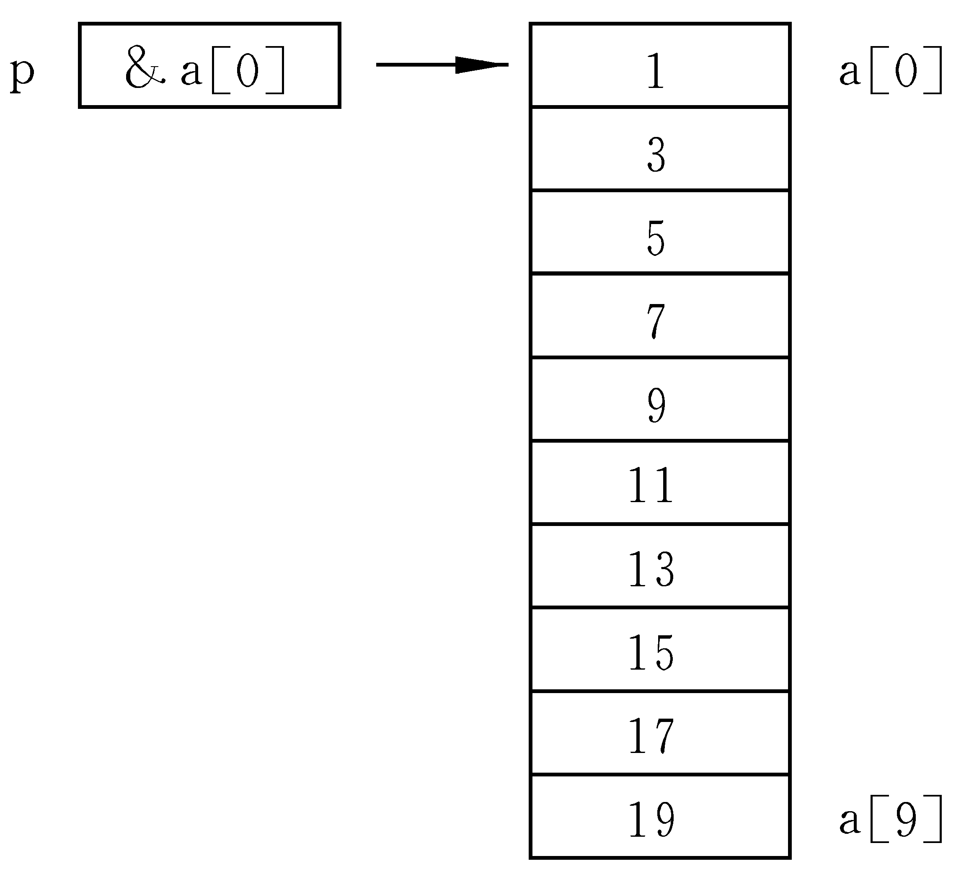
指针变量的赋值
int a[10];
int *p;
p=&a[0];
说明：把数组a的首地址（即下标为0的元素的地址）
赋给指针变量p，即p指向数组中的第一个元素
（第0号元素）。
p=＆a[0]; 等价于 p=a;
如：int *p=＆a[0] ;
<＝> int *p=a ; 不能写成：int *p=&a;
<＝> int *p ; p=a;
<＝> int *p ; p=＆a[0];
注意：C语言中数组名代表了其首地址！

Slide 8
7.2.2 用指针引用数组元素
若有：int a[10];
int *p = a ; 或： int *p; p = &a[0] ;
p+1: 指向数组的下一个元素，不是下一个字节！
如: p+1=＆a[1] 则: *(p+1)=a[1];
p+i: 表示p指向数组中下标为i的元素（即第i+1个元素）。
如: p+i=＆a[i] 则: *(p+i)=a[i]

Slide 9
Ｃ语言规定：数组名代表数组的首地址，即第一个元素的地址。所以:
如果有：int a[10];
int *p=a; // (即： p 指向数组 a 的首地址)
此时：p和a具有相同的作用。
即： *(p+i) = *(a+i) = a[i] = p[i]
＆a[i] = ＆(*(a+i)) = a+i
注意：如果定义 p = ＆a[5], 那么 p 和 a 的作用就不再相同。
*(p-2)=a[5-2]=a[3] ,而: *(a-2) 的下标越界，错误。

Slide 10
续
数组名与指针变量的区别：数组名是常量，指针变量是变量。
p = a 和 p++ 是合法的。
而: a = p 和 a++ 及 p=＆a 都是非法的。

Slide 11
综上所述，我们可以用两种方法来引用数组元素：
(1)下标法：用a[i]来引用数组a中的第i号元素；
(2)指针法：用*(p+i)或*(a+i)来引用数组a中的第i号元素；
可见：任何由数组下标完成的操作都能由指针来实现，它们之间的关系为：
a[i] 和 *(p+i) 等价；
&a[i] 和 p+i 等价；

Slide 12
注意 ：
(1)在程序运行期间，要始终注意指针变量当前所指向的是哪一个元素；
(2)C语言的编译系统不进行越界检查，指针p可以指向数组之后的内存单元，所以若操作不当容易发生错误，或使系统工作不正常；
(3)注意有关指针操作；若使指针变量指向数组的开始，即p=a，则：p++，使p指向下一个元素（即a[1]）

Slide 13
若指针变量指向数组的第i个元素，则：
*p++等价于*(p++)相当于a[i++] //先用a[i]参加运算，然后再指向后一个元素
(*p--) 相当于 a[i--]
(*p)++ 表示p所指向的元素的值加1
*(++p) 相当于 a[++i] //使用后一个元素参加运算
*(--p) 相当于 a[--i]

Slide 14
例：遍历数组a的10个元素。
方法：用指针变量指向数组元素
int main()
{
int a[10];
int *p,i;
for (i=0;i<10;i++)
scanf("%d",&a[i]);
printf("\n");
for (p=a ; p<a+10 ; p++)
printf("%d ",*p); }
for（ｉ＝０；ｉ＜１０；ｉ＋＋）
printf（″％ｄ″，*（ａ＋ｉ））；
for（p=a,ｉ＝０；ｉ＜１０；ｉ＋＋）
printf（″％ｄ″，*（p＋ｉ））；

Slide 15
7.2.3 数组名作函数参数
数组名可以作为函数的形参和实参。如 ：
main() f(int arr[],int n)
{ int array[10]; … {
f(array,10); …
… }
}
array为实参数组名，arr为形参数组名。当用数组名作为函数的参数时，如果形参数组中各元素的值发生变化，实参数组元素的值也随之发生相应的变化。因为实参数组与形参数组指向的是具有同一段地址的数组，它们占有同一段内存。所以在被调用函数中数组元素的任何变化都将直接反映到主调用函数的数组内容上。

Slide 16
对于一个数组来说，如果想在函数中改变此数组中元素的值，实参与形参的对应关系共有以下四种：
⑴形参和实参都用数组名。如：
main() f(int x[],int n )
{ int a[10];
… {
f(a,10); …
… }
}
实参与形参进行数据传递时，传递的是数组的首地址，实参数组a与形参数组x共同占用同一段内存单元。

Slide 17
⑵实参用指针，形参用指针。如：
main() f(int *x,int n)
{ int a[10]，*p;
p=a; {
… …
f(p,10); }
…
}
实参p与形参x均为指针变量。先使实参p指向数组a，p的值是＆a[0]，然后进行值传递后，x的值也是＆a[0]， 通过改变x的值,使x指向a中的任一元素。

Slide 18
⑶实参用数组名，形参用指针。如：
main() f(int *x, int n)
{ int a[10];
… {
f(a,10); …
… }
}
实参a为数组名，形参x指向整型变量的指针变量。实、形参数据传递后，x指向a[0]，即x的值为＆a[0]，通过x值的改变,可以遍历数组a中的任一个元素。

Slide 19
⑷实参为指针变量，形参为数组名。如：
main() f(int x[],int n)
{ int a[10]，*p;
p=a; {
… …
f(p,10); }
…
}
显然实参p=＆a[0]，形参为一数组名，在进行实、形参数据传递后，x取得了数组a的首地址，即使得x数组和a 数组占有同一段内存，在函数执行时，x[i]的变化就直接作用于a[i]。

Slide 20
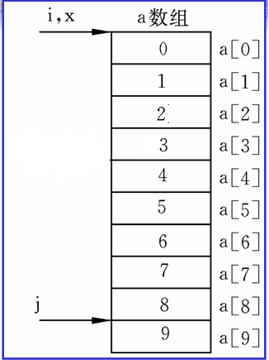
例：将数组a中的n个整数按相反顺序存放。可以使用以上介绍的四种方法，在这只写出两种方法。
1.形参和实参都使用数组名
#include <stdio.h>
void inv(int x[] ,int n)
{
int t,i,j, m=(n-1)/2;
for(i=0;i<=m;i++)
{ j=n-1-i; t=x[i]; x[i]=x[j]; x[j]=t; }
}
int main()
{
int i,a[10]={0,1,2,3,4,5,6,7,8,9};
for (i=0;i<10;i++) printf("%d ",a[i]);
inv(a,10);
printf("\n");
for (i=0;i<10;i++) printf("%d ",a[i]);
}
程序结果：
0 1 2 3 4 5 6 7 8 9
9 8 7 6 5 4 3 2 1 0

Slide 21
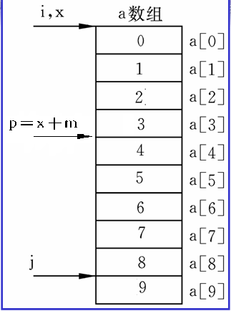
2. 形参用指针变量
#include <stdio.h>
void inv(int *x, int n)
{
int *p,*i,*j,t,m;
m=(n-1)/2;
p=x+m;
for(i=x,j=x+n-1;i<=p;i++,j--)
{ t=*i;*i=*j;*j=t; }
}
int main()
{ int i,a[10]={0,1,2,3,4,5,6,7,8,9};
int *p=a;
for (i=0;i<10;i++)
printf("%d",*(p+i));
printf("\n");
inv(a,10);
for (p=a;p<a+10;p++)
printf("%d",*p);
}
程序结果：
0 1 2 3 4 5 6 7 8 9
9 8 7 6 5 4 3 2 1 0

Slide 22
7.2.4 指向多维数组的指针和指针变量
一.多维数组的地址：
(1)回顾：多维数组的性质：
设：int a[3][4]={1,2,3,4,5,6,7,8,9,10,11,12}; 则a为一个3行4列的数组
1 | 2 | 3 | 4
5 | 6 | 7 | 8
9 | 10 | 11 | 12
a[0]
a[1]
a[2]
看成一维数组
即：数组a包含三个数组元素a[0]、a[1]、a[2]，而每个数组元素又是一个包含4个元素的一维数组。

Slide 23
(2)数组名a表示地址——第 i 行的地址。
从二维数组角度理解，a为整个数组的数组名，它代表这个二维数组在内存中分配的首地址，我们仍然把它看成常量；
若把a看成一维数组：
那么，每个数组元素a[0]、a[1]、a[2]占16个字节，这样： a 表示 a[0]的地址&a[0] (2000)；
同理： a+1表示 a[1]的地址&a[1] (2010)；[16进制]
a+2表示 a[2]的地址&a[2] (2020)；[16进制]
a+i表示 a[i]的地址&a[i] ，即第i 行的地址(或叫指针)，它是指向一维数组的指针。

Slide 24
2000 1 | 2004 2 | 2008 3 | 200C 4
2010 5 | 2014 6 | 2018 7 | 201C 8
2020 9 | 2024 10 | 2028 11 | 202C 12

Slide 25
(3)a[i] 表示地址——第i行的首元素地址：
把a[0]、a[1]、a[2]看成是一维数组：
那么，a[0]、a[1]、a[2]就是一维数组的数组名，所以：
a[0] 表示a中第0行的首元素地址(即第0行第0列元素的地址&a[0][0])，或一维数组a[0]的首地址。
同理：
a[1] 表示a中第1行的首元素地址(即第1行第0列元素的地址&a[1][0] )，或一维数组a[1]的首地址。
a[i]是指向第i行首元素的地址或指针，注意，它是指向数组元素的指针。

Slide 26
a[0]：
a[0][0] a[0][1] a[0][2] a[0][3]
a[1]：
a[1][0] a[1][1] a[1][2] a[1][3]
a[2]：
a[2][0] a[2][1] a[2][2] a[2][3]

Slide 27
(4)a[i]+j 表示地址——表示第i行第j列元素的地址
a[0]+1 表示第0行第1列元素的地址，&a[0][1]
a[0]+2 表示第0行第2列元素的地址，&a[0][2]
a[1]+3 表示第1行第3列元素的地址，&a[1][3]
(5) *(a+i) 表示地址——表示第i行首元素的地址
*(a+i) 等价于a[i] 所以，它表示第i行的首元素地址
(6) *(a+i)+j 表示地址——表示第i行第j列元素的地址
*(a+i)+j 等价于 a[i]+j ,所以，它表示第i行第j列元素的地址

Slide 28
(7)(a+i) 和 *(a+i) 的比较[不容易理解]
它们都是地址信息，a+i表示第i行的地址(指针), *(a+i)等价于a[i]，它表示第i行的首元素地址(指针)；
主要区别：在于它们指向的数据类型不同，a+i指向一个一维数组，而*(a+i)指向数组元素。
操作：(a+i)+1，指针移动一维数组所占字节总数(8)；
操作：a[i]+1，使指针移动数组元素所占内存字节数(2)。
(8)综上所述，二维数组元素的表示可以有： a[i][j] *(a[i]+j) *(*(a+i)+j)
等值：a+i; a[i]; *(a+i); &a[i]; &a[i][0];

Slide 29
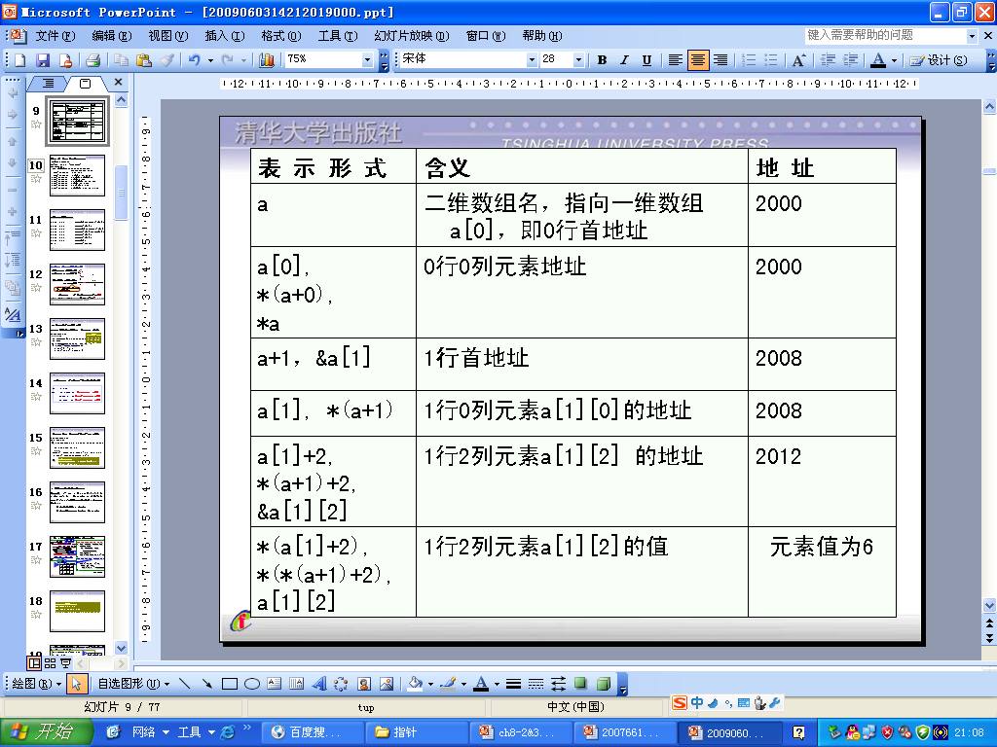

Slide 30
二.多维数组的指针
①指向数组元素的指针变量
int a[3][4]= {{1,2,3,4}, {5,6,7,8}, {9,10,11,12}};
int *p;
p=a[0];
可以得到:
a[0][0] = *p = *(*(a+0)+0) = *(*a)
a[2][3] = *(p+2×4+3) = *(p+11)
a[i][j] = *(p+i×m+j) (数组大小: n×m)

Slide 31
例.用指针变量输出数组元素的值。
#include <stdio.h>
int main()
{ int a[3][4]={1,2,3,4,5,6,7,8,9,10,11,12};
int *p;
for (p=a[0];p<a[0]+12;p++)
{ if ((p-a[0])%4==0)
printf("\n");
printf("%4d",*p);
}
}
例.用指针变量输出数组元素的值。
#include <stdio.h>
int main()
{ int a[3][4]={1,2,3,4,5,6,7,8,9,10,11,12};
int *p = &a[0][0];
for ( ;p<a[0]+12;p++)
{ if ((p-a[0])%4==0)
printf("\n");
printf("%4d",*p);
}
}
结果:
1 2 3 4
5 6 7 8
9 10 11 12

Slide 32
②指向由m个整数组成的一维数组的指针变量
这时如果p=a[0], 则p+1不是指向a[0][1]，而是指向a[1]，即第二行元素。定义如下：
int a[3][4]={1,3,5,7,9,11,13,15,17,19,21,23};
int (*p)[4];
p=a ; 可以得到: p指向 a[0]的地址
a[i][j] = *(*(p+i)+j)
其中: (*p)[4]表示p是一个指针变量，它指向包含4 个元素的一维数组。*p两侧的括号不能少，因为[ ]的运算级别较高。*p[4]表示为一个指针数组。

Slide 33
续
格式：数据类型 （*p)[n]
功能：指定变量 p 是一个指针变量，指向包含n个元素的一维数组。
该指针与一般的指针没有什么区别，仅仅是这个指针指向一个数组。这里我们把数组作为了基本的元素处理。也就是说，将整个数组作为一种类型，而数组名就是这个类型的一个具体变量。

Slide 34
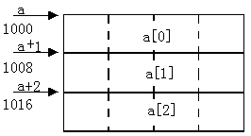
p
p+1
p+2

Slide 35
例.用指针变量输出数组元素的值。
main()
{ static int a[3][4]={1,2,3,4,5,6,7,8,9,10,11,12};
int (*p)[4],i,j;
p=a;
for (i=0;i<=2;i++)
for (j=0;j<=3;j++)
printf("a[%d,%d]=%d\n",i,j,*(*(p+i)+j));
}
结果:
a[0,0]=1
a[0,1]=2
a[0,2]=3
······

Slide 36
三.多维数组的指针作函数参数
一维数组的地址可以作为函数参数进行传递，多维数组的地址也可作为函数参数进行传递。在用指针变量作形参以接受实参数组名传递来的地址时，有两种方法：
①用指向变量的指针变量。
②用指向一维数组的指针变量。

Slide 37
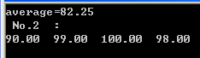
例 : 3个学生各学4门课，计算总平均分，并输出第n个学生成绩
函数说明
int main()
{ void average(float *p, int n);
void search(float (*p)[4], int n);
float score[3][4]=
{ {65,67,70,60},{80,87,90,81},
{90,99,100,98}};
average( *score, 12 );
search( score, 2 );
}
p
p
65
67
70
60
⇔ p[n][i]
80
87
90
81
90
99
100
98

Slide 38
例 : 3个学生各学4门课，计算总平均分，并输出第n个学生成绩
函数说明
int main()
{ void average(float *p, int n);
void search(float (*p)[4], int n);
float score[3][4]= { {65,67,70,60},{80,87,90,81}, {90,99,100,98}};
average( *score, 12 );
search( score, 2 );
}
p
p
65
67
70
60
⇔ p[n][i]
80
87
90
81
90
99
100
98

Slide 39
void average(float *p, int n)
{ float *p_end, sum=0, aver;
p_end= p+n-1;
for( ; p<=p_end; p++)
sum=sum+(*p);
aver=sum/n;
printf("average=%5.2f\n", aver);
}
void search( float (*p)[4], int n )
{ int i;
printf(" No.%d :\n", n );
for( i=0; i<4; i++)
printf("%5.2f ", *(*(p+n)+i));
}
float p[ ][4]

Slide 40
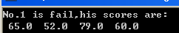
例 ： 3个学生各学4门课，计算总平均分，并查找一门以上课不及格学生， 输出其各门课成绩
#include <stdio.h>
int main()
{ void search(float (*p)[4], int n );
float score[3][4]={{65,52,79,60},{80,87,90,81},{90,99,100,98}};
search( score, 3 );
}
void search(float (*p)[4], int n)
{ int i, j, flag;
for(i=0;i<n;i++)
{ flag=0;
for(j=0;j<4;j++)
if(*(*(p+i)+j)<60) flag=1;
if(flag==1)
{ printf("No.%d is fail,his scores are:\n", i+1);
for(j=0;j<4;j++)
printf("%5.1f ",*(*(p+i)+j));
printf("\n");
}
}
}
⇔ p[j][i]
p
65
52
79
60
80
87
90
81
90
99
100
98

Slide 41
7.2.5 动态数组的实现
静态数组的大小不能改变
动态数组根据实际需要指定数组的大小
利用内存的申请和释放库函数，以及指向数组的指针变量可当数组名使用的特点，来实现动态数组

Slide 42
库函数malloc ()
用法：void *malloc(unsigned size)
功能：在内存的动态存储区分配１个长度为size的连续空间。
返回值：申请成功，则返回新分配内存块的起始地址；否则，返回NULL。
函数原型：alloc.h，stdlib.h。
malloc() 函数的返回值是一个无类型指针，其特点是可以指向任何类型的数据。但在实际使用malloc()函数时，必须将其返回值强制转换成被赋值指针变量的数据类型，以免出错。
运算符sizeof
格式：sizeof(变量名／类型名)
功能：求变量／类型占用的内存字节数（正整数）。

Slide 43
库函数free ()
用法：void free(void *ptr)
功能：释放由ptr指向的内存块（ptr是调用malloc()函数的返回值）。
返回值：无。
函数原型：stdlib.h，alloc.h。

Slide 44
Thank You !
王浩鸣
 hmwang@mail.xaufe.edu.cn
 haoming.wang@gmail.com
 81556313 13186002236

